Slide 1
Развитие речи младших дошкольников
Подготовил: воспитатель
Бушуева Юлия Петровна
2022г.

Slide 2
Совсем немного науки
Речь-форма общения. В дошкольном возрасте она развивается по двум взаимосвязанным направлениям:
-речь ребенка совершенствуется в процессе общения со взрослыми и сверстниками;
-речь становится основой перестройки мыслительных процессов и превращается в орудие мышления.

Slide 3
Факторы успешного речевого развития ребенка:
1.Эмоциональное общение родителей с ребенком с момента рождения.
2.Общение ребенка с другими детьми.
3.Речь взрослого – образец для подражания.
4.Развитие мелкой моторики рук.
5.Чтение детской художественной литературы.
6.Игры с ребенком взрослых и друзей.

Slide 4
Задачи развития речи:
1.Формирование звуковой культуры речи.
2.Обогащение словарного запаса.
3.Формирование грамматического строя речи.
4.Обучение рассказыванию, связной речи.
5.Развитие выразительности речи.

Slide 5
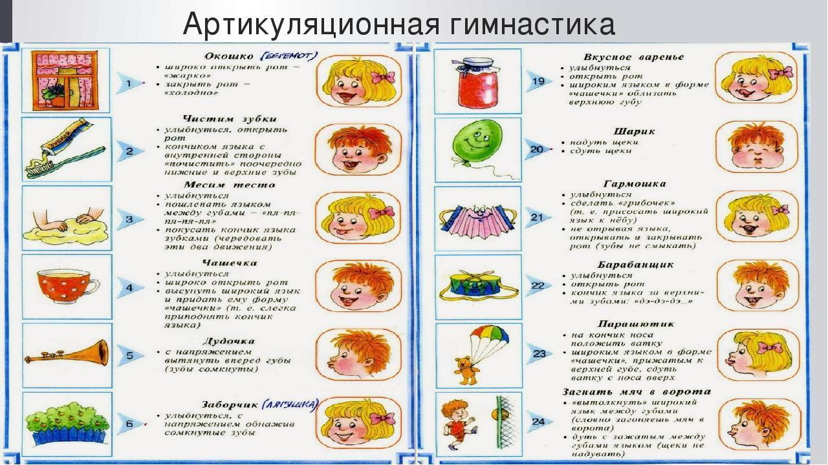
Что способствует развитию речи детей:
Гимнастика для язычка

Slide 6
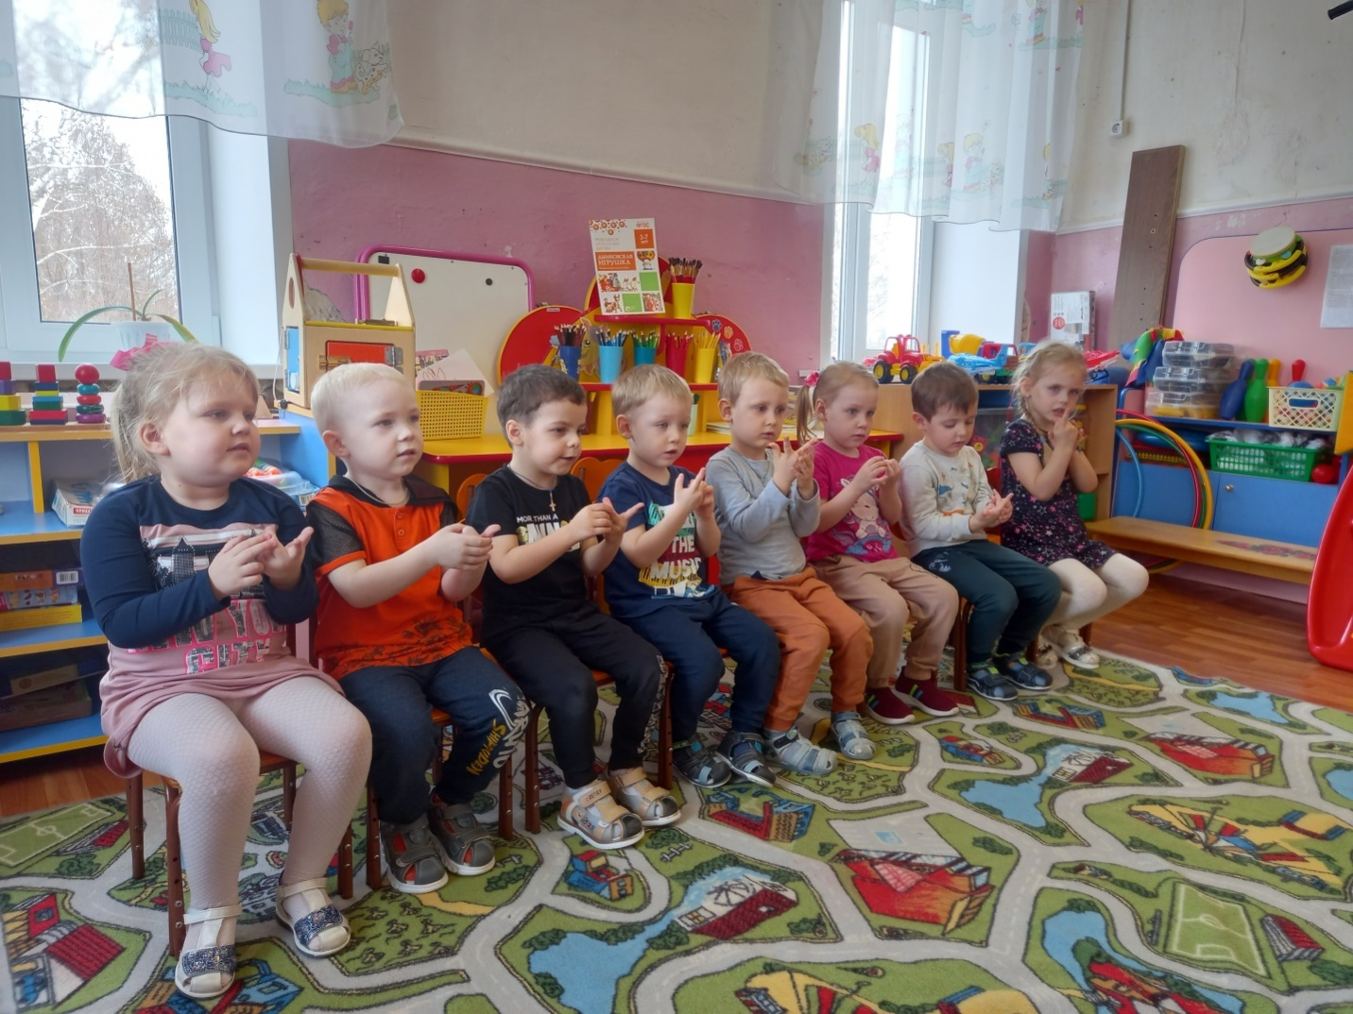
Пальчиковые игры

Slide 7
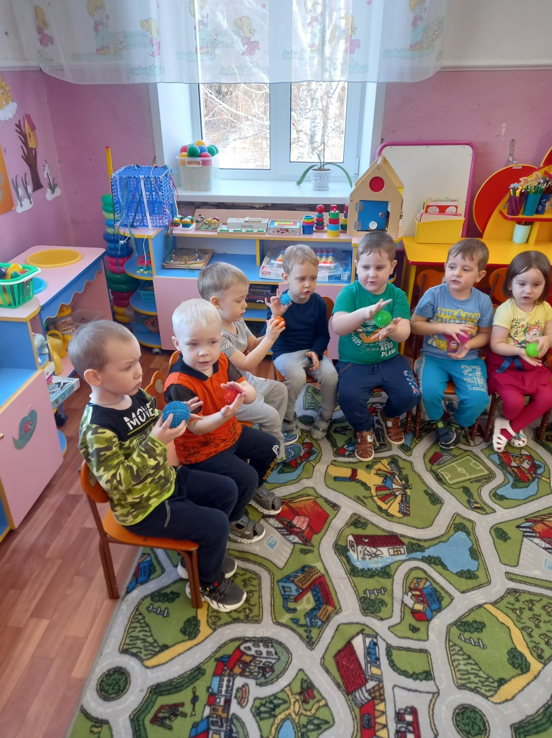
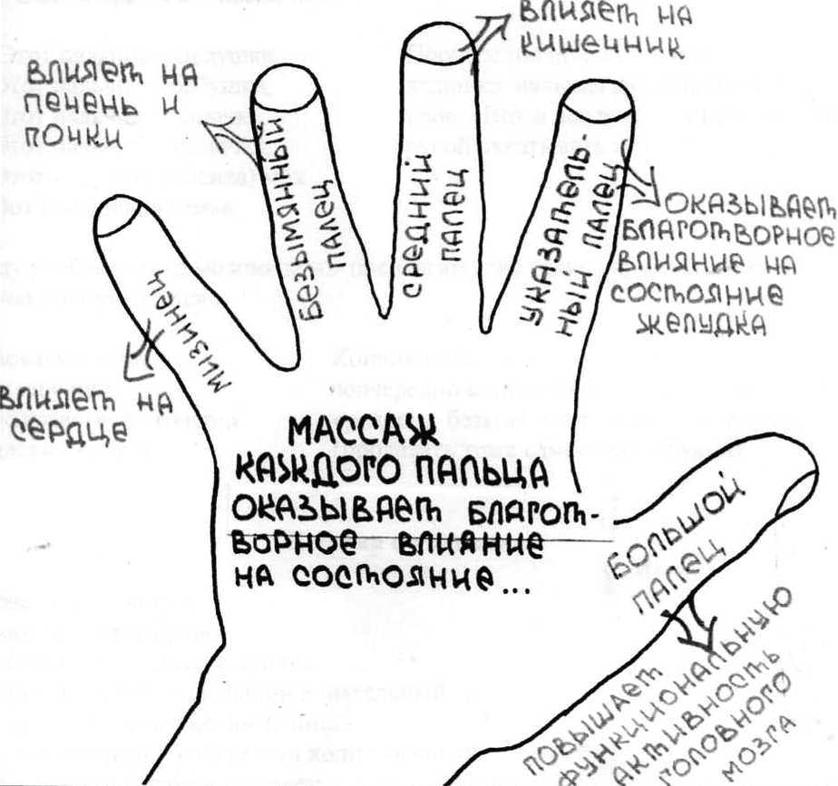
Массаж ладоней и пальцев рук

Slide 8
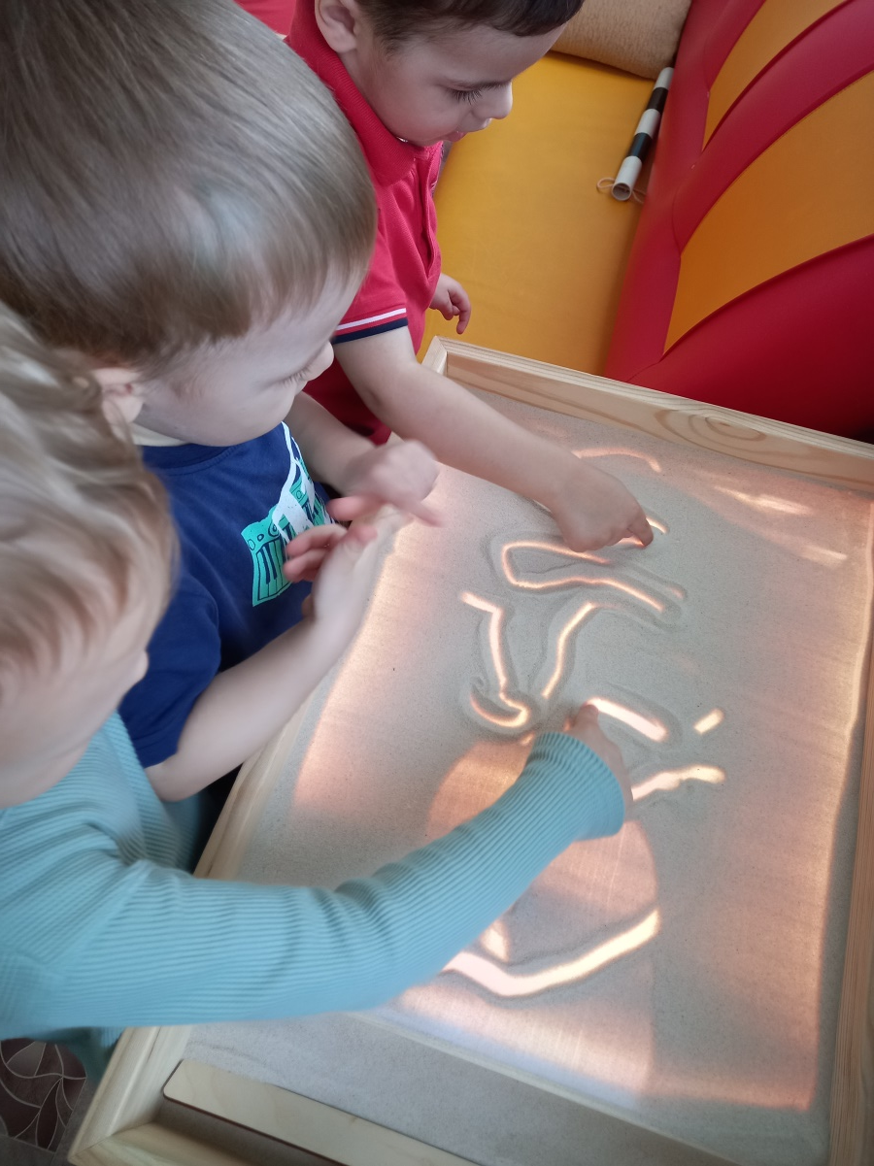
«Сыпучие игры»

Slide 9
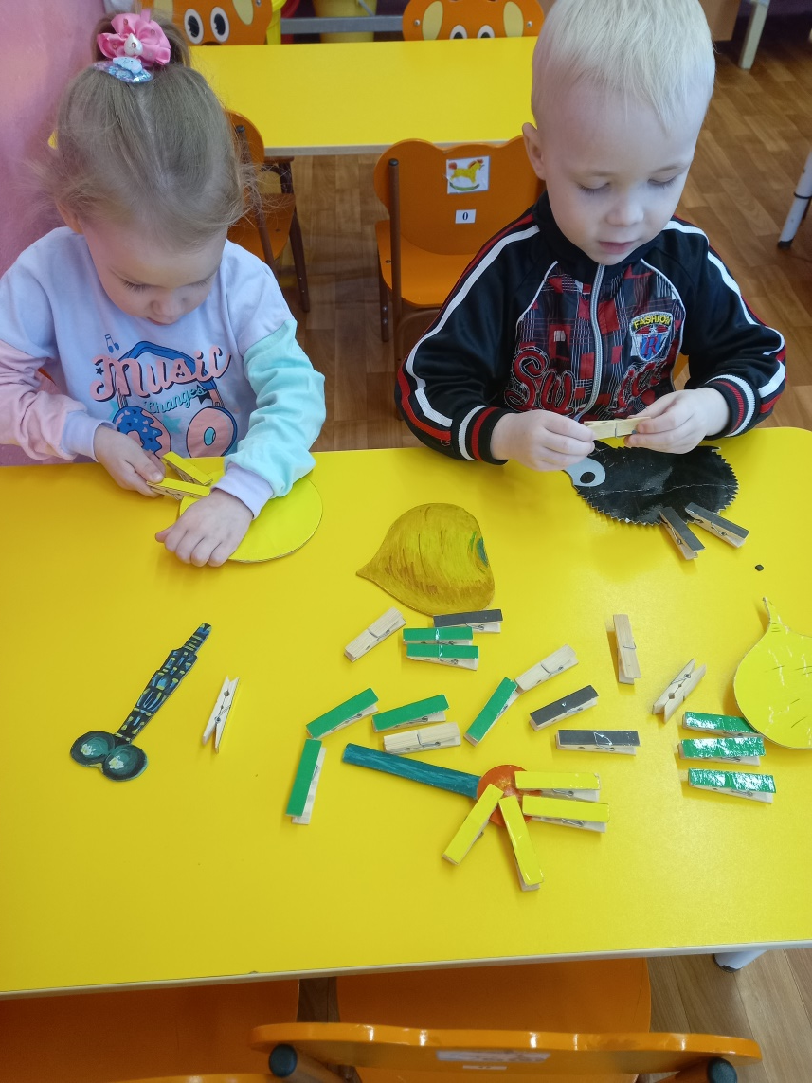
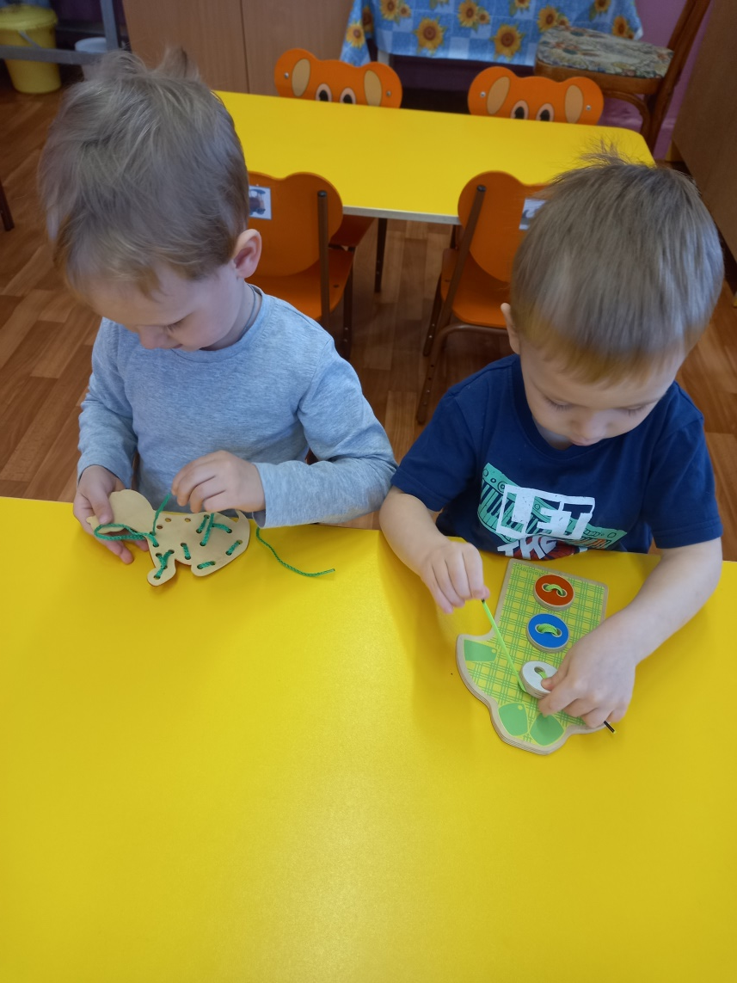
Игры с различными предметами

Slide 10
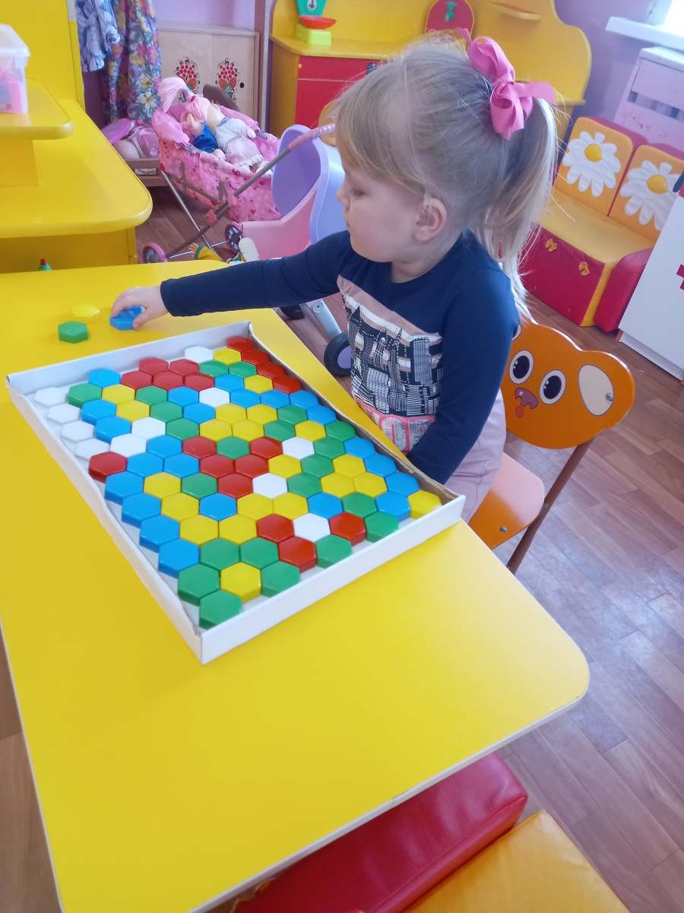
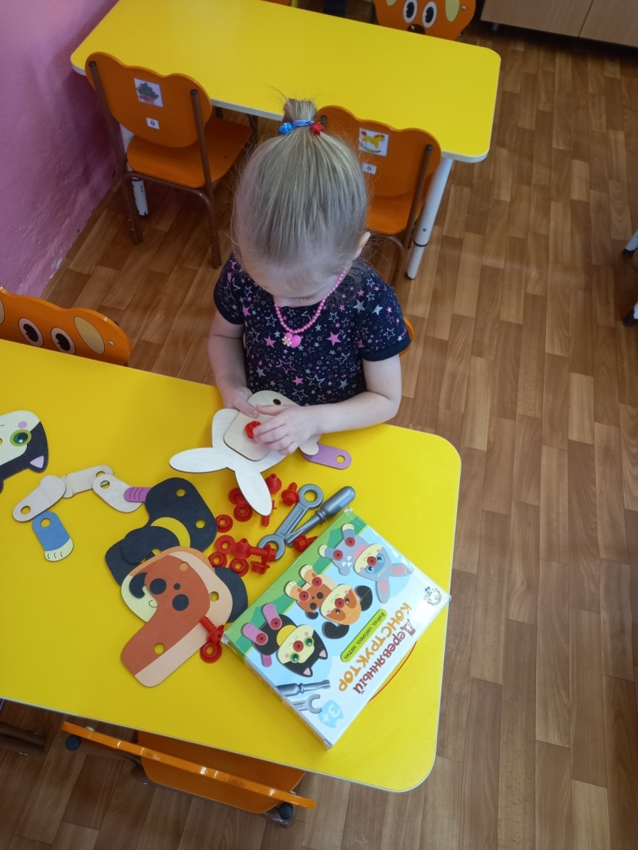
Игры с мозаикой и конструктором

Slide 11
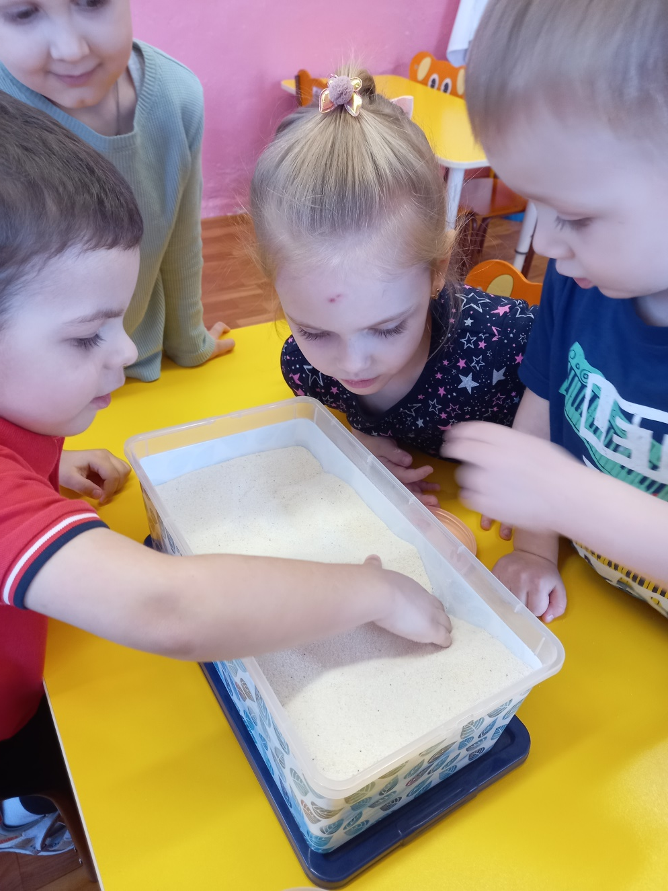
«Сухой бассейн»

Slide 12
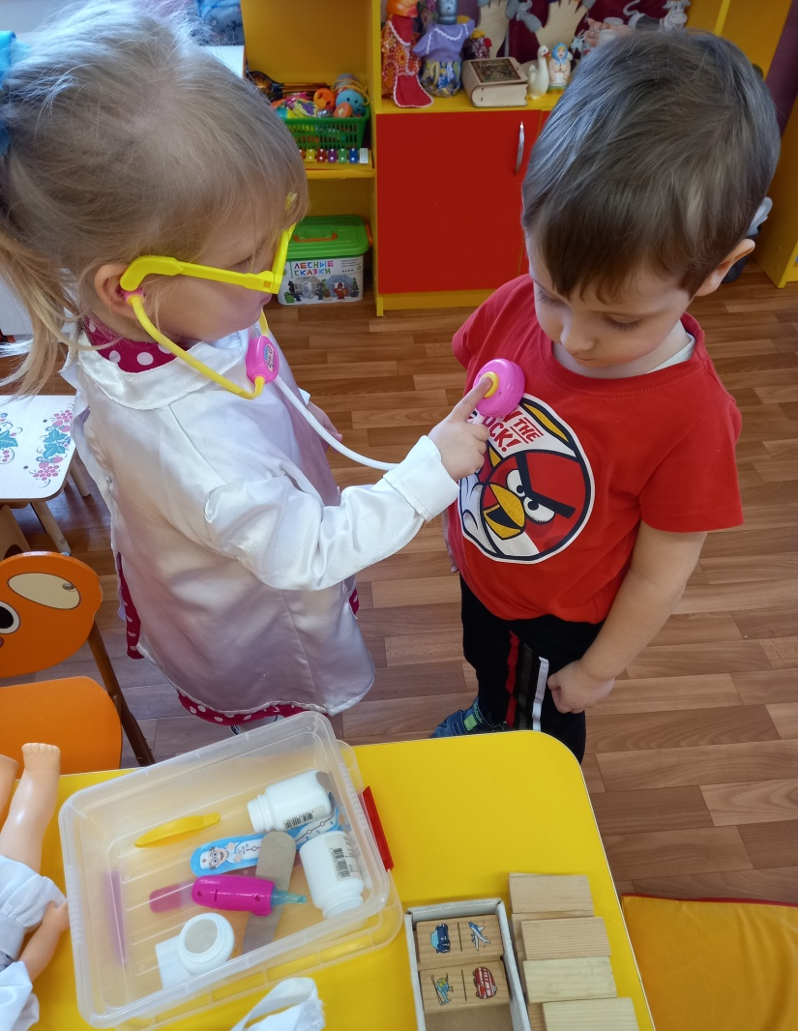
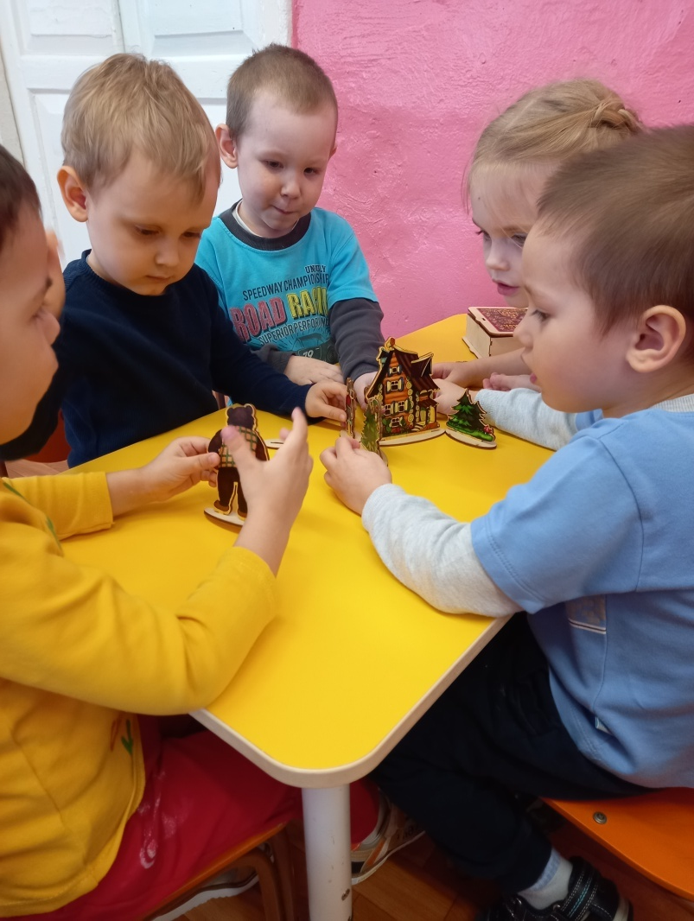
4.Чтение художественной литературы
5. Сюжетно-ролевые игры
6. Игры драматизации

Slide 13

Советы учителя-логопеда:
-Речь взрослых должна быть четкой, неторопливой, грамматически и фонетически правильно оформленной.
-Обращайте внимание детей на то, как они согласовывают слова в предложении, поправляйте ребенка.
-Упражняйте ребенка в согласовании имен существительных с разными частями речи.
-Используйте игру: «Чего не стало?».
-Используйте игру: «Где игрушка?» (использование предлогов в предложении).
-Учите ребенка самостоятельно описывать игрушку.
-Учите детей сравнивать предметы между собой.
Учите подбирать слова к определенным глаголом.

Slide 14

Спасибо за внимание.

